Slide 1
第0章 课程介绍
《数字图像处理》
授课教师：宋亮
厦门大学 信息学院
办公室：西部片区#5-409
https://songliangg.github.io
助教：马晨雨
22级硕士研究生

Slide 2

教学平台
厦大教务APP：签到
QQ群：发布通知、答疑与讨论
课件、实验、习题、期末大作业：FTP
发布目录：教学课件-宋亮-2024春季学期DIP
提交目录：上传作业-宋亮-2024春季学期DIP

Slide 3
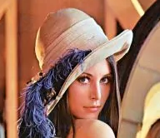
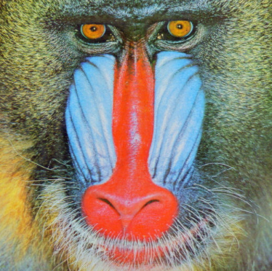
教学目的
本课程着重阐述数字图像处理的基本理论、典型算法和实用技术
建立一个比较完整的图像处理知识体系
为将来学习计算机视觉相关课程打好基础
抠图
平滑
识别
……
数字图像处理的标准测试图
Notes:
联想photoshop

Slide 4
与其他算法的关系
数字图像处理——软件：
图像生成、编辑、存储
算法设计：
狭义处理
图像分析
图像理解......
数字图像处理——算法：
应用领域算法
微积分
线性代数
概率
......
数学算法
计算机算法
编程实现

Slide 5
与相关课程的关系
与模式识别、计算机图形学、计算机视觉等学科既相互联系又相互区别
图像
图像
1. 狭义处理
客观世界
计算机视觉
模式识别
新技术
新工具
新理论
计算机图形学
2. 图像分析
数据
(转换)
3. 图像理解
(人)
特征

Slide 6
与相关课程的关系
与模式识别、计算机图形学、计算机视觉等学科既相互联系又相互区别
图像
图像
1. 狭义处理
客观世界
计算机视觉
模式识别
新技术
新工具
新理论
计算机图形学
2. 图像分析
数据
(转换)
3. 图像理解
(人)
特征
Notes:
Sora模型的例子视频

Slide 7
图像处理的三个层次
根据抽象程度不同可分为：狭义图像处理、图像分析和图像理解
高
小
高层
图像理解
符号
操作对象
抽象程度
数据量
语义
中层
图像分析
目标
低层
狭义处理
像素
低
大

Slide 8
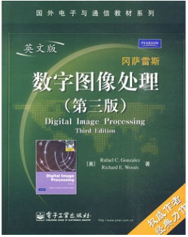
教材与参考资料
教材
书名：《数字图像处理(第三版)》英文版
作者：R.C.Gonzalez等著
出版社：电子工业出版社

Slide 9
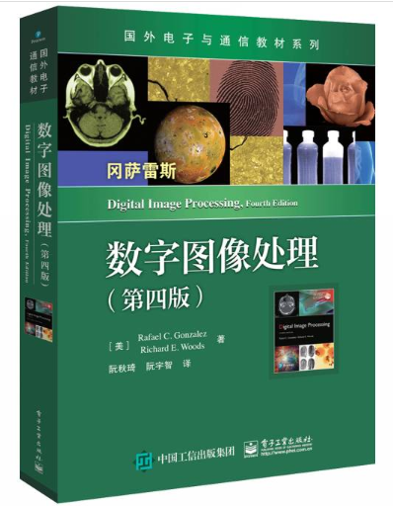
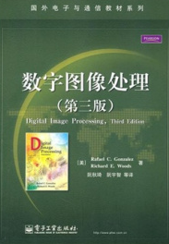
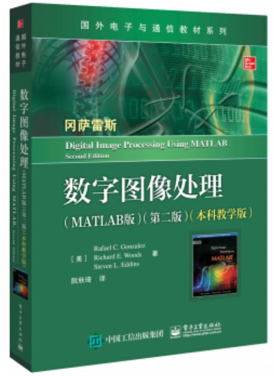
教材与参考资料
参考书：《数字图像处理(第四版)》
《数字图像处理(第三版)》
《数字图像处理(MATLAB版)(第二版)》
作者：R.C.Gonzalez等著
译者：阮秋琦等
出版社：电子工业出版社

Slide 10

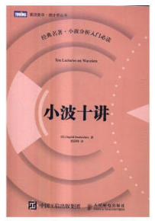
教材与参考资料
参考书
书名：《小波十讲》
作者：Ingrid Daubechies著
出版社：人民邮电出版社

Slide 11
教材与参考资料
参考书：任意一本matlab教程、Python教程
网络资源：cnblogs，CSDN, …

Slide 12
课程内容与教学进度
第1章 绪论（第1-2周）
对应课本第1、2章
第2章 空间滤波（第3-4周）
对应课本第3章
第3章 频域滤波（第5-7周）
对应课本第4章
难点
第4章 图像复原（第8-9周）
对应课本第5章
难点
第5章 彩色图像处理（第10周）
对应课本第6章
第6章 图像压缩（第11周）
对应课本第8章
第7章 图像分割（第12-13周）
对应课本10章
难点
第8章 形态学处理（第14周）
对应课本9章
按小组汇报大作业（第15周）
章节安排：共15周
Notes:
一、课程内容
第1-6章：狭义图像处理
第7-8章：图像理解分析
二、难点总结：
1. 傅里叶变换——属于数学算法
2. 图像复原中的Optimization——属于计算机算法
3. 图像分割——属于应用领域的算法
三、不讲的内容：
1. 每章节过于深入的理论内容
2. 相对独立的算法：小波变换
3. 其他课程的内容：目标识别（它属于图像理解）
4. 表示和描述：内容上穿插了太多其他章节已有的内容，比如形态学、傅里叶变换、PCA等，而且都是浅尝辄止。

Slide 13
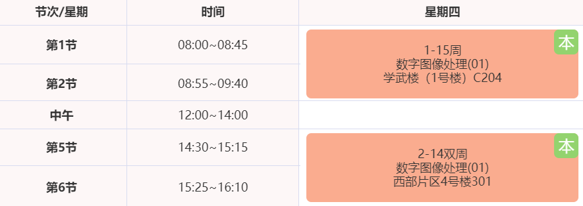
课程内容与教学进度

Slide 14
学习方法
理论：认真听讲，复习课本，完成习题
算法：动手做实验（使用matlab）
Notes:
期末大作业：将CVPR论文开源的python代码，写成matlab版本，并撰写文档。

Slide 15
成绩比例（拟）
平时成绩：30%（包括：考勤、习题）
实验成绩：30%
期末大作业：40%（包括：代码、文档）

